Slide 1

第二章 线性系统的数学描述
2.1 线性系统的时域数学模型
2.2 传递函数
2.3 结构图
2.4 信号流图
2.5 线性定常系统数学模型的MATLAB实现
小结
习题

Slide 2
2.1 线性系统的时域数学模型
控制系统中的输出量和输入量通常都是时间t的函数。很多常见的元件或系统的输出量和输入量之间的关系都可以用一个微分方程表示, 方程中含有输出量、 输入量及它们各自对时间的导数或积分。这种微分方程又称为动态方程或运动方程。 微分方程的阶数一般是指方程中最高导数项的阶数, 又称为系统的阶数。

Slide 3
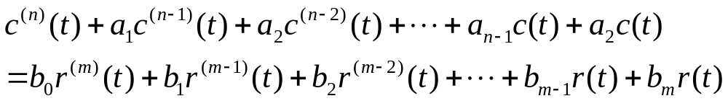
对于单输入、单输出线性定常系统, 采用下列微分方程来描述:
(2.1)
式中, r(t)和c(t)分别是系统的输入信号和输出信号；c^{(n)}(t)为c(t)对时间t的n阶导数; a_{i}(i=1,2,…,n)和b_{j}(j=0,1, …,m)是由系统的结构参数决定的系数, n≥m。

Slide 4
2.1.1 电气系统
电气系统中最常见的装置是由电阻、电容、运算放大器等元件组成的电路, 又称电气网络。我们将电阻、 电感和电容等本身不含有电源的器件称为无源器件,而将运算放大器这样本身包含电源的器件称为有源器件。仅由无源器件构成的电气网络称为无源网络；如果电气网络中含有有源器件或电源, 就称之为有源网络。

Slide 5
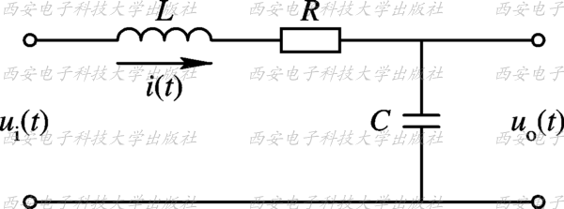
图 2-1 RLC无源网络

Slide 6
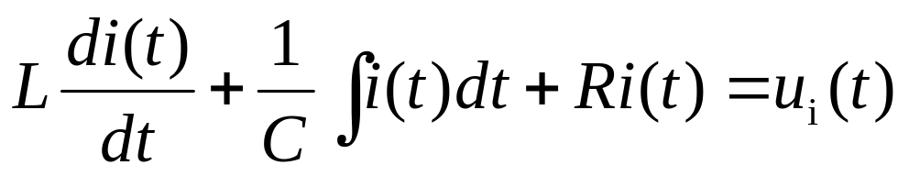
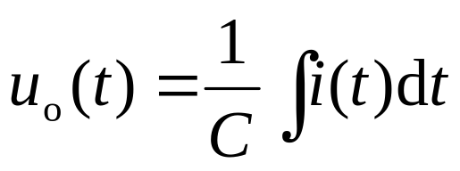
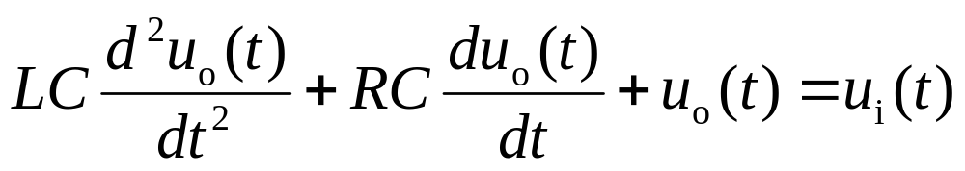
【例 2-1】图2-1是由电阻R、电感L和电容C组成的无源网络, 试列写以u_{i}(t)为输入量,以u_{o}(t)为输出量的网络微分方程。
解 设回路电流为i(t), 由基尔霍夫电压定律可写出回路方程为
消去中间变量i(t), 可得描述该无源网络输入输出关系的微分方程
(2.2)

Slide 7
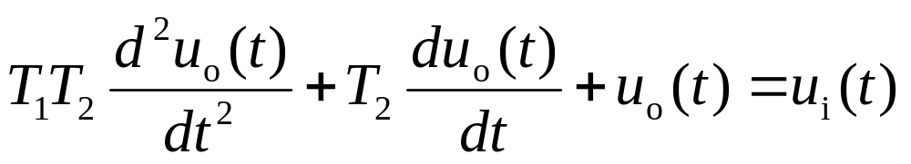
上式也可以写为
(2.3)
其中,T₁=L/R, T₂=RC。方程(2.2)和(2.3)就是所求的微分方程。 这是一个典型的二阶线性常系数微分方程, 对应的系统称为二阶线性定常系统。

Slide 8
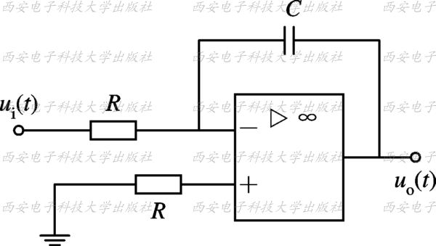
【例 2-2 】 图2-2是一个由理想运算放大器组成的电容负反馈电路,电压u_{i}(t)和u_{o}(t)分别表示输入量和输出量, 试确定这个电路的微分方程式。 
图 2-2 电容负反馈电路

Slide 9
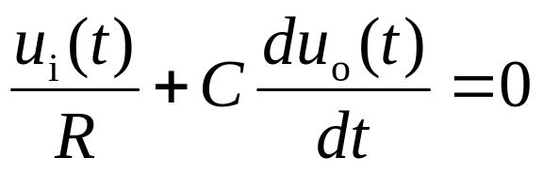
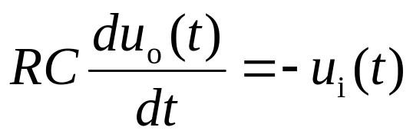
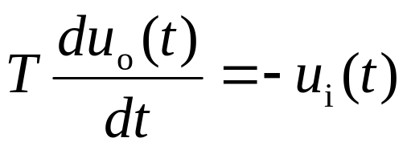
解 理想运算放大器正、反相输入端电位相同,且输入电流为零。根据基尔霍夫电流定律有
整理后得
(2.4)
或为
(2.5)
其中,T=RC为时间常数。方程(2.4)和(2.5)就是该系统的微分方程, 这是一个一阶系统。

Slide 10
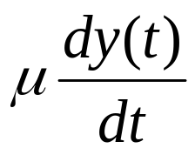
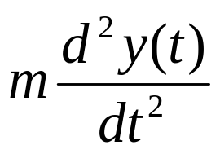
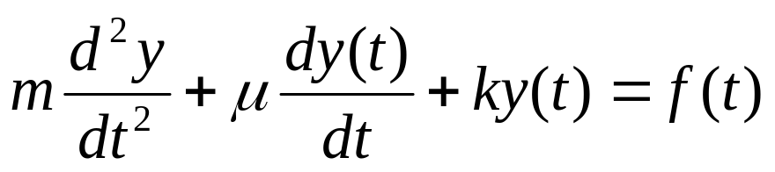
2.1.2 机械系统
【例2-3】 图2-3表示一个含有弹簧、运动部件、阻尼器的机械位移装置。其中k是弹簧系数, m是运动部件质量,μ是阻尼器的阻尼系数;外力f(t)是系统的输入量,位移y(t)是系统的输出量。试确定系统的微分方程。 
解 根据牛顿运动定律, 运动部件在外力作用下克服弹簧拉力ky(t)、阻尼器的阻力 , 将产生加速度力
所以系统的运动方程为
(2.6)

Slide 11
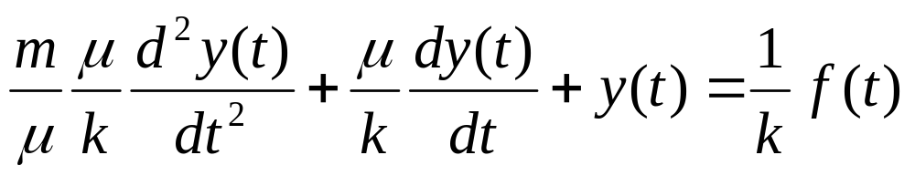
或写成
(2.7)
这也是一个二阶线性常微分方程。比较表达式(2.7)和(2.3)可以发现, 两个不同的物理系统具有相同形式的运动方程, 即具有相同的数学模型。

Slide 12
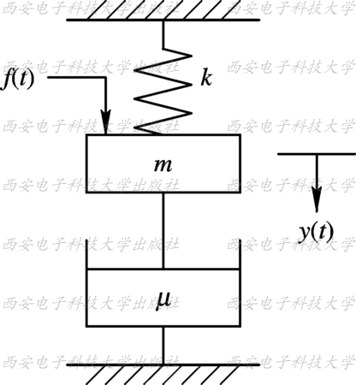
图2-3 机械阻尼器示意图

Slide 13
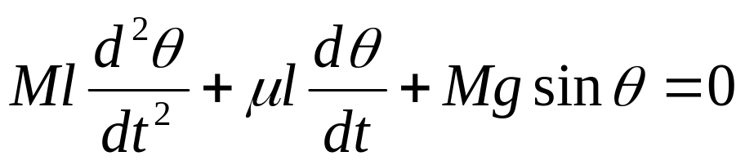
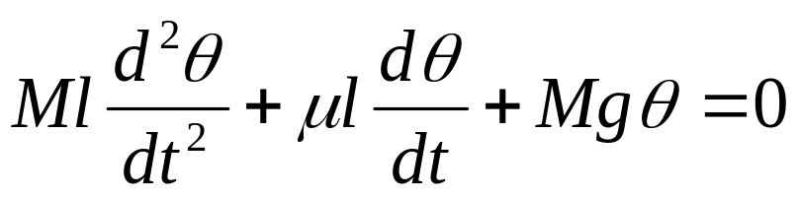
【例 2-4】 图2-4表示一个单摆系统,输入量为零(不加外力), 输出量为摆幅θ(t)。摆锤的质量为M, 摆杆长度为l, 阻尼系数为μ,重力加速度为g。试建立系统的运动方程。
解 对于图2-4所示的单摆系统,根据牛顿运动定律可以直接推出如下系统运动方程:
(2.8)
显然方程(2.8)是一个二阶的非线性微分方程(因为含有sinθ), 但是在摆幅较小的情况下, 单摆运动方程可以认为是线性的, 对应的微分方程为
(2.9)

Slide 14
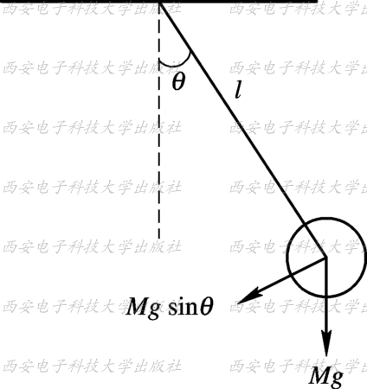
图2-4 单摆运动示意图

Slide 15
在工程实际中,大多数系统是非线性的。比如, 弹簧的刚度与其形变有关系, 因此弹簧系数k实际上是其位移的函数, 而并非常数; 电阻、电容和电感等参数值与周围的环境(温度、 湿度、压力等)及流经它们的电流有关, 也并非常值;电动机本身的摩擦、死区等非线性因素会使其运动方程复杂化而成为非线性方程。非线性系统的分析一般比线性系统复杂。但是当控制系统在围绕平衡点附近的小范围内动作时,通常采用泰勒级数展开的方法,可将非线性系统线性化为平衡点附近的线性系统, 从而使问题简化。如在上述的单摆系统中, 在小幅摆动的假设下,通过将sinθ在平衡点θ=0处作一阶泰勒展开, 可将方程(2.8)中的非线性项sinθ用其线性近似量θ表示, 从而得到方程(2.9)描述的线性系统。

Slide 16
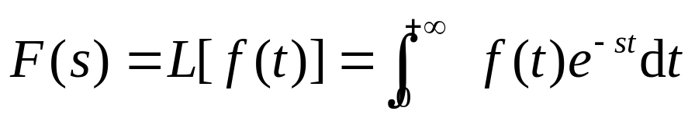
2.2 传 递 函 数
2.2.1 拉氏变换
1. 拉氏变换的定义
若将实变量t的函数f(t)乘上指数函数e^{-st}(其中s=σ+jω是一个复数), 并且在［0,+∞］上对t积分, 就可以得到一个新的函数F(s),称F(s)为f(t)的拉氏变换,并用符号L［f(t)］表示。
(2.10)
上式就是拉氏变换的定义式。从这个定义可以看出, 拉氏变换将原来的实变量函数f(t)转化为复变量函数F(s)。 通常将F(s)称作f(t)的象函数, 将f(t)称作F(s)的原函数。

Slide 17
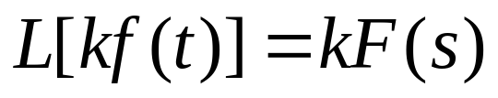
2. 拉氏变换的基本定理
1) 线性定理
两个函数和的拉氏变换, 等于每个函数拉氏变换的和, 即
(2.11)
函数放大k倍的拉氏变换等于该函数拉氏变换的k倍, 即
(2.12)

Slide 18
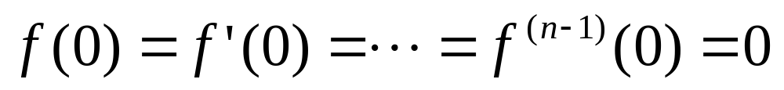
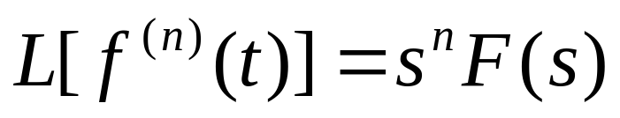
2) 微分定理
如果初始条件
成立, 则有
(2.13)

Slide 19
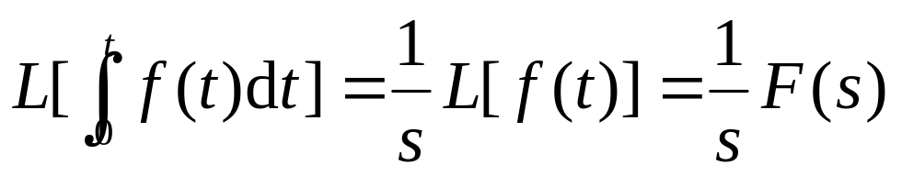
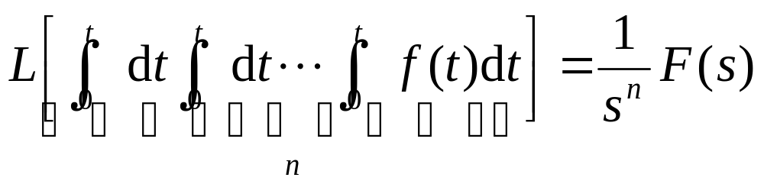
3) 积分定理
一个函数积分后再取拉氏变换等于这个函数的拉氏变换除以复参数s, 即
(2.14)
重复运用式(2.14)可以推出
(2.15)

Slide 20
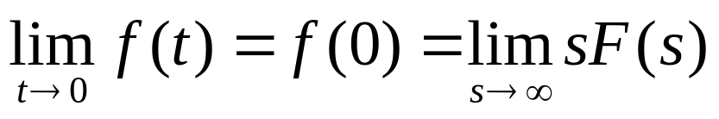
4) 初值定理
函数f(t)在t=0时的函数值可以通过f(t)的拉氏变换F(s)乘以s取s→∞时的极限而得到, 即
(2.16)

Slide 21
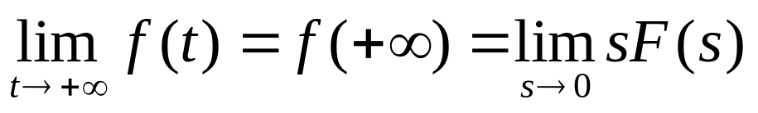
5) 终值定理
函数f(t)在t→+∞时的函数值(即稳定值)可以通过f(t)的拉氏变换F(s)乘以s取s→0 时的极限而得到, 即
(2.17)

Slide 22
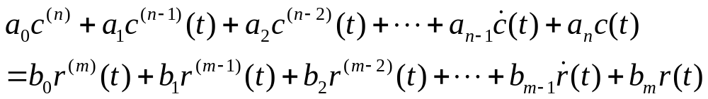
2.2.2 传递函数的定义和特点
1. 传递函数的定义
线性定常系统的传递函数,定义为零初始条件下,系统输出量的拉氏变换与输入量的拉氏变换之比。 
设线性定常系统由下面的n阶线性常微分方程描述:
(2.18)

Slide 23
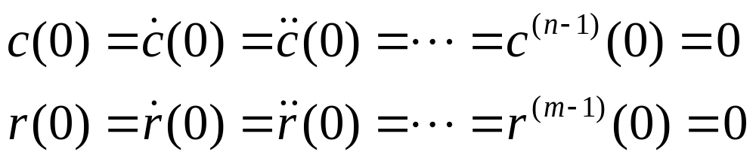
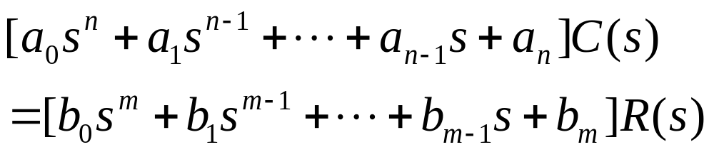
式中,r(t)和c(t)分别是系统的输入信号和输出信号;c^{(n)}(t)为c(t)对时间t的n阶导数;a_{i}(i=0,1,…,n)和b_{j}(j=0,1,…,m)是由系统的结构参数决定的常系数。如果r(t)和c(t)及其各阶导数在t=0时的值均为零, 即满足如下的零初始条件:
则根据拉氏变换的定义和性质,对式(2.18)进行拉氏变换, 并令C(s)=L［c(t)］, R(s)=L［r(t)］,可得

Slide 24
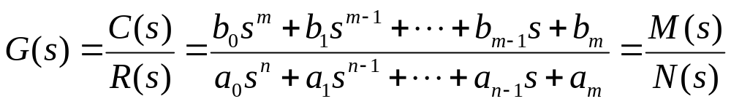
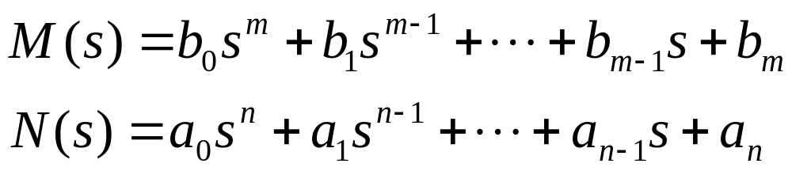
由传递函数的定义可得系统的传递函数为
(2.19)
式中,
M(s)和N(s)分别称为传递函数G(s)的分子多项式和分母多项式。

Slide 25

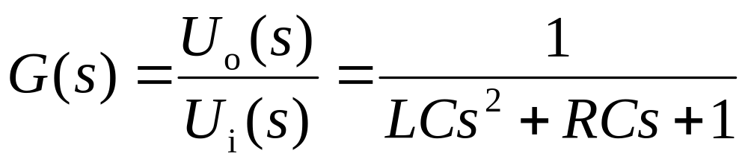
【例 2-5】 试确定图2-1所示的RLC无源网络系统的传递函数。
解 由例2-1可知, RLC无源网络系统的微分方程为
在零初始条件下,对上述方程中各项求拉氏变换,并令U_{o}(s)=L［u_{o}(t)］, U_{i}(s)=L［u_{i}(t)］，可得复频域的代数方程
(LCs²+RCs+1)U_{o}(s)=U_{i}(s)
所以系统的传递函数为

Slide 26

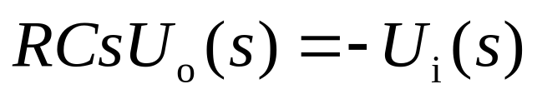
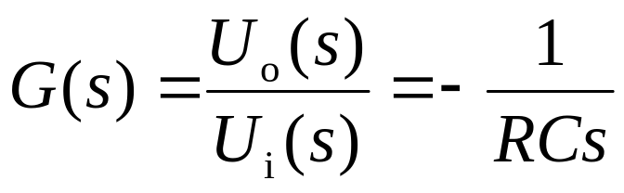
【例 2-6】 试确定如图2-2所示的运算放大器电路的传递函数。
解 由例2-2可知, 运算放大器电路系统的微分方程为
在零初始条件下, 对上述方程中各项求拉氏变换， 得
所以, 系统的传递函数为
(2.21)

Slide 27
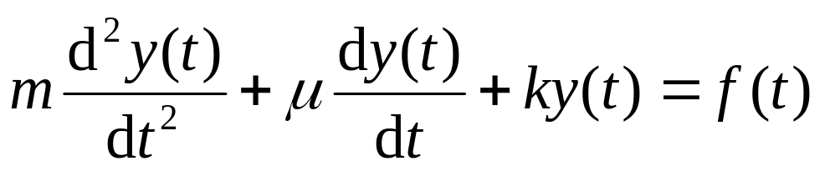
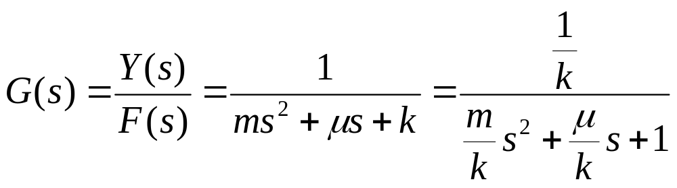
【例 2-7】 试确定如图2-3所示的机械阻尼系统的传递函数。
解 由例2-3可知, 该系统的运动方程为
在零初始条件下, 对上式进行拉氏变换， 可得
(ms²+μs+k)Y(s)=F(s)
所以系统的传递函数为
(2.22)

Slide 28
2. 传递函数的特点
(1) 传递函数的概念适用于线性定常系统,传递函数的结构和各项系数(包括常数项)完全取决于系统本身结构, 因此, 它是系统的动态数学模型,而与输入信号的具体形式和大小无关,也不反映系统的任何内部信息。因此可以用图2-5的方块图来表示一个具有传递函数G(s)的线性系统。该图说明,系统输入量和输出量的因果关系可以用传递函数联系起来。 
但是同一个系统若选择不同的量作为输入量和输出量, 所得到的传递函数可能不同。所以谈到传递函数,必须指明输入量和输出量。传递函数的概念主要适用于单输入、单输出的情况。若系统有多个输入信号,在求传递函数时,除了指定的输入量以外,其它输入量(包括常值输入量)一概视为零;对于多输入、 多输出线性定常系统,求取不同输入和输出之间的传递函数将得到系统的传递函数矩阵。

Slide 29
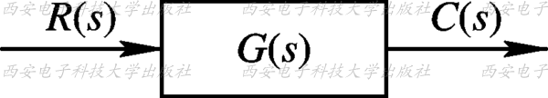
图 2-5 传递函数的图示

Slide 30
(2) 传递函数是在零初始条件下定义的。 控制系统的零初始条件有两层含义:一是指输入量在t≥0时才起作用; 二是指输入量加于系统之前, 系统处于稳定工作状态。

Slide 31
(3) 传递函数是复变量s的有理真分式函数, 具有复变函数的所有性质;并且理论分析和实验都指出,对于实际的物理系统和元件而言,输入量和它所引起的响应(输出量)之间的传递函数,分子多项式M(s)的阶次m总是小于分母多项式N(s)的阶次n,即m＜n。这个结论可以看作是客观物理世界的基本属性。 它反映了一个基本事实:一个物理系统的输出不可能立即复现输入信号,只有经过一段时间后, 输出量才能达到输入量所要求的数值。 

Slide 32
对于具体的控制元件和系统,我们总是可以找到形成上述事实的原因。例如对于机械系统,由于物体都有质量,物体受到外力和外力矩作用时都要产生形变,相互接触并存在相对运动的物体之间总是存在摩擦,这些都是造成机械装置传递函数分母阶次高于分子阶次的原因。电气网络中,由运算放大器组成的电压放大器, 如果考虑其中潜在的电容和电感,输出电压和输入电压间的传递函数,分子多项式的阶次一定低于分母多项式的阶次。

Slide 33
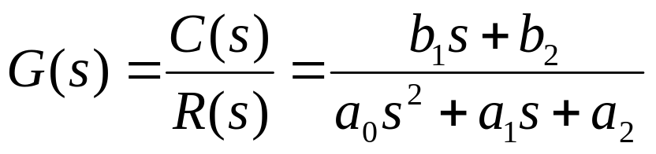
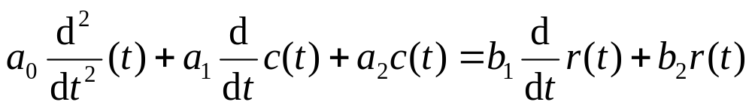
(4) 传递函数与线性常微分方程一一对应。传递函数分子多项式系数和分母多项式系数,分别与相应微分方程的右端及左端微分算符多项式系数相对应。所以,将微分方程的算符d/dt用复数s置换便可以得到传递函数;反之,将传递函数中的复数s用算符d/dt置换便可以得到微分方程。例如, 由传递函数
可得s的代数方程
(a₀s²+a₁s+a₂)C(s)=(b₁s+b₂)R(s)
用算符d/dt置换复数s, 便得到相应的微分方程

Slide 34
(5) 传递函数不能反映系统或元件的学科属性和物理性质。 物理性质和学科类别截然不同的系统可能具有完全相同的传递函数。例如,例2-5表示的RLC电路和例2-7表示的机械阻尼系统的传递函数在适当的参数代换后可以具有相同的形式, 但是两者属于完全不同的学科领域。另一方面,研究某一种传递函数所得到的结论, 可以适用于具有这种传递函数的各种系统, 不管它们的学科类别和工作机理如何不同。这就极大地提高了控制工作者的效率。

Slide 35
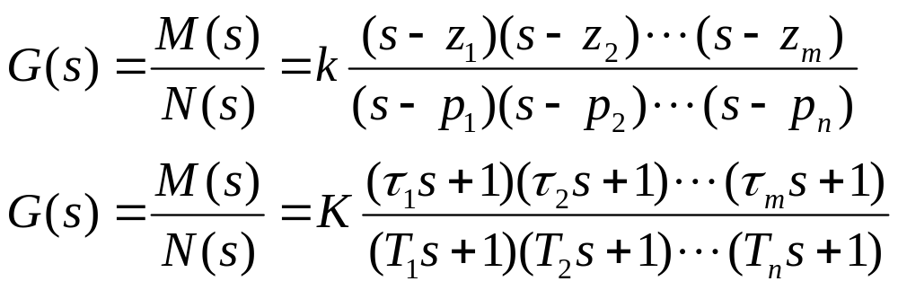
(6) 传递函数除具有式(2.19)表示的分子、分母多项式形式外,还具有如下两种常见形式:
(2.23)
(2.24)
表达式(2.23)和(2.24)分别称为传递函数的零极点形式和时间常数形式。式(2.23)的特点是每个一次因子项中s的系数为1。 M(s)=0和N(s)=0的根z_{i}(i=1,2,…,m)和p_{j}(j=1,2,…,n)分别称为传递函数的零点和极点,k称为传递函数的增益或根轨迹增益。由于M(s)和N(s)的系数均为实数,因此零极点是实数或共轭复数。 式(2.24)的特点是各个因式的常数项均为1,τ_{i}(i=1,2,…,m)和T_{j}(j=1,2,…,n)为系统中各环节的时间常数, K为系统的放大倍数。

Slide 36
(7) 令系统的传递函数分母等于零, 所得方程称为特征方程,即N(s)=0。特征方程的根称为特征根, 也就是系统的极点。

Slide 37
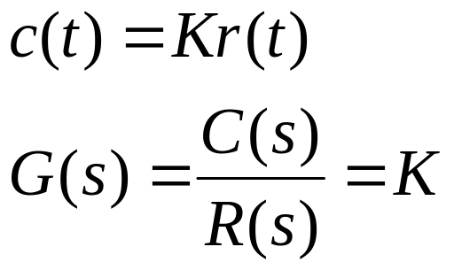
2.2.3 典型环节传递函数
1. 比例环节
比例环节又称放大环节, 该环节的运动方程和相对应的传递函数分别为
(2.25)
(2.26)
式中K为增益。 
特点: 输入输出量成比例, 无失真和时间延迟。 
实例: 电子放大器, 齿轮, 电阻(电位器), 感应式变送器等。

Slide 38
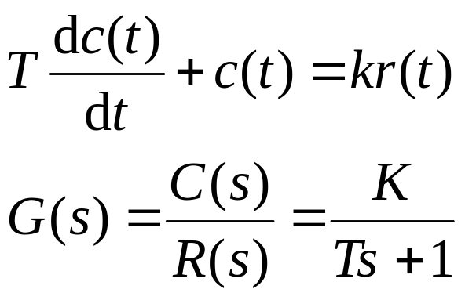
2. 惯性环节
惯性环节又称非周期环节, 该环节的运动方程和相对应的传递函数分别为
(2.27)
(2.28)
式中T为时间常数, K为比例系数。 
特点: 含一个储能元件, 对突变的输入, 其输出不能立即复现, 输出无振荡。 
实例: 直流伺服电动机的励磁回路。

Slide 39
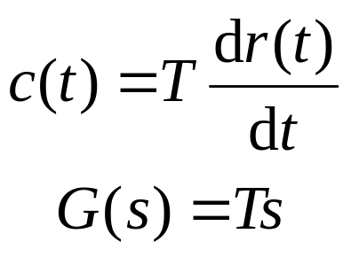
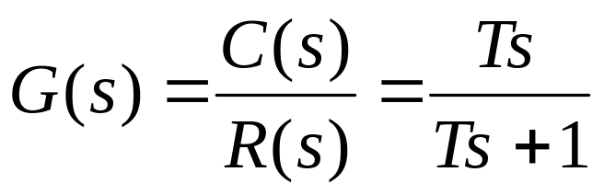
3. 纯微分环节
纯微分环节常简称为微分环节, 其运动方程和传递函数分别为
(2.29)
(2.30)
特点: 输出量正比输入量变化的速度, 能预示输入信号的变化趋势。 
实例: 实际中没有纯粹的微分环节, 它总是与其他环节并存的。 
实际中可实现的微分环节都具有一定的惯性, 其传递函数如下:
(2.31)

Slide 40
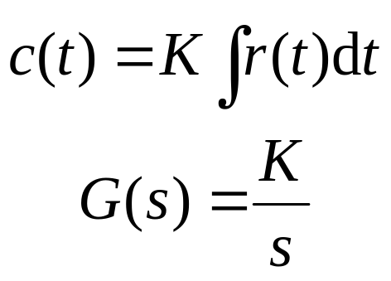
4. 积分环节
积分环节的动态方程和传递函数分别为
(2.32)
(2.33)
特点: 输出量与输入量的积分成正比例, 当输入消失, 输出具有记忆功能。 
实例: 电动机角速度与角度间的传递函数, 模拟计算机中的积分器等。

Slide 41
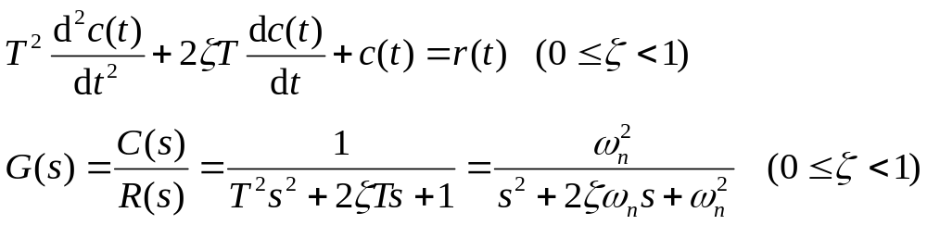
5. 振荡环节
振荡环节的运动方程和传递函数分别为
(2.34)
(2.35)
式中ζ为振荡环节的阻尼比,T为时间常数,ω_{n}为系统的自然振荡角频率(无阻尼自振角频率), 并且有

Slide 42
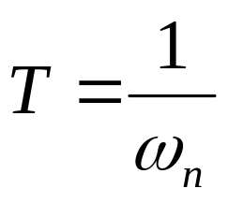
特点: 环节中有两个独立的储能元件, 并可进行能量交换, 其输出出现振荡。 
实例: RLC电路的输出与输入电压间的传递函数, 以及机械阻尼系统的传递函数。

Slide 43
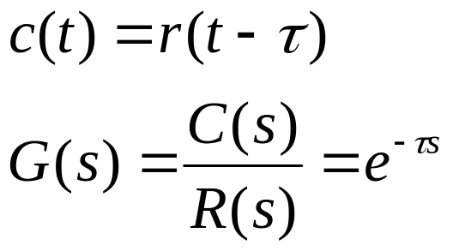
6. 纯时间延时环节
延时环节的动态方程和传递函数分别为
(2.36)
(2.37)
式中τ为该环节的延迟时间。 
特点: 输出量能准确复现输入量, 但要延迟一固定的时间间隔τ。 
实例: 管道压力、 流量等物理量的控制, 其数学模型就包含有延迟环节。

Slide 44
2.3 结 构 图
2.3.1 结构图的组成与绘制
1. 结构图的组成
(1) 结构图的每一元件用标有传递函数的方框表示, 方框外面带箭头的线段表示这个环节的输入信号(箭头指向方框)和输出信号(箭头离开方框), 其方向表示信号传递方向。箭头处标有代表信号物理量的符号字母, 如图2-6所示。

Slide 45
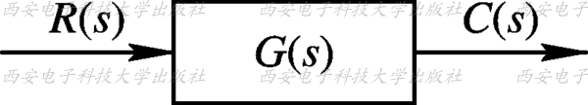
图 2-6 元件的结构图

Slide 46
(2) 然后把系统中所有元件都用上述方框形式表示, 按系统输入信号经过各元件的先后次序, 依次将代表各元件的方块用连接线连接起来。显然,前后两方块连接时,前面方块输出信号必为后面方块的输入信号。 
(3) 对于闭环系统,需引入两个新符号, 分别称为相加点和分支点(如图2-7所示)。其中相加点如图2-7(a)所示, 它是系统的比较元件, 表示两个以上信号的代数运算。箭头指向的信号流线表示它的输入信号,箭头离开它的信号流线表示它的输出信号,附近的＋、－号表示信号之间的运算关系是相加还是相减。 在框图中,可以从一条信号流线上引出另一条或几条信号流线, 而信号引出的位置称为分支点或引出点(如图2-7(b)所示)。需要注意的是,无论从一条信号流线或一个分支点引出多少条信号流线, 它们都代表一个信号,即原始大小的信号。

Slide 47
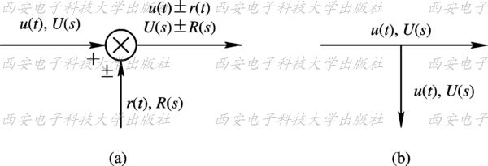
图 2-7 结构图的相加点和分支点

Slide 48
2. 结构图的绘制
(1) 列写系统的微分方程组, 并求出其对应的拉氏变换方程组。
(2) 从输出量开始写, 以系统输出量作为第一个方程左边的量。(3) 每个方程左边只有一个量。从第二个方程开始, 每个方程左边的量是前面方程右边的中间变量。 列写方程时尽量用已出现过的量。
(4) 输入量至少要在一个方程的右边出现; 除输入量外, 在方程右边出现过的中间变量一定要在某个方程的左边出现。
(5) 按照上述整理后拉氏变换方程组的顺序, 从输出端开始绘制系统的结构图。

Slide 49

【例 2-8】 在图2-8(a)中,电压u₁(t)、u₂(t)分别为输入量和输出量, 绘制系统的结构图。
图 2-8 RC滤波电路结构图

Slide 50
解 对于电气网络可以采用电路理论中“运算阻抗”的概念和方法,不列写微分方程就可以方便地求出相应的传递函数。 具体地讲,电阻R的运算阻抗就是电阻R本身。电感L的运算阻抗是Ls,电容C的运算阻抗是1/(Cs),其中s是拉氏变换的复参量。 把电路中的电阻R、电感L和电容C全换成运算阻抗, 把电流i(t)和电压u(t)全换成相应的拉氏变换式I(s)和U(s),把运算阻抗当作普通电阻。这样从形式上看, 在零初始条件下, 电路中的运算阻抗和电流、电压的拉氏变换式之间的关系满足各种电路定律, 如欧姆定律、基尔霍夫定律。从而采用普通的电路定律, 经过简单的代数运算就可求解I(s)和U(s)及相应的传递函数。 采用运算阻抗的方法又称运算法, 相应的电路图称为运算电路。

Slide 51

图2-8(a)对应的运算电路如图2-8(b)所示。设中间变量I₁(s)、I₂(s)和U₃(s)。从输出量U₂(s)开始按上述步骤列写系统方程式:

Slide 52
按照上述方程的顺序, 从输出量开始绘制系统的结构图, 其绘制结果如图2-8(c)所示(注意这是一个还没有经过简化的系统结构图)。 
值得注意的是,一个系统可以具有不同的结构图,但由结构图得到的输出和输入信号的关系都是相同的。

Slide 53
2.3.2 闭环系统的结构图
一个闭环负反馈系统通常用图2-9所示的结构图来表示。 输出量C(s)反馈到相加点,并且在相加点与参考输入量R(s)进行比较。 图中各信号之间的关系为
        C(s)=G(s)E(s)
        E(s)=R(s)-B(s)
        B(s)=H(s)C(s)
式中E(s)和B(s)分别为偏差信号和反馈信号的拉氏变换,H(s)为闭环系统中的反馈传递函数。并且反馈到相加点与输入量进行比较的反馈信号B(s)=H(s)C(s)。

Slide 54

图2-9 闭环系统结构图

Slide 55


反馈信号B(s)与偏差信号E(s)之比, 叫做开环传递函数, 即
输出量C(s)和偏差信号E(s)之比, 叫做前向传递函数, 即
如果反馈传递函数等于1, 那么开环传递函数和前向传递函数相同,并称这时的闭环反馈系统为单位反馈系统。从图2-9可以推出系统输出量C(s)和输入量R(s)之间的关系,具体推导如下:
C(s)=G(s)E(s)
E(s)=R(s)-B(s)=R(s)-H(s)C(s)

Slide 56


消去E(s)可得
C(s)=G(s)［R(s)-H(s)C(s)］
所以有
(2.38)
上式就是系统输出量C(s)和输入量R(s)之间的传递函数,称为闭环传递函数。这个传递函数将闭环系统的动态特性与前向通道环节和反馈通道环节的动态特性联系在一起。由方程(2.38)可得
可见, 闭环系统的输出量取决于闭环传递函数和输入量的性质。

Slide 57

2.3.3 扰动作用下的闭环系统
实际的系统经常会受到外界扰动的干扰, 通常扰动作用下的闭环系统的结构图可由图2-10表示。从图2-10可知, 这个系统存在两个输入量, 即参考输入量R(s)和扰动量N(s)。
图 2-10 扰动作用下的闭环系统结构图

Slide 58


根据线性系统满足叠加性原理的性质,可以先对每一个输入量单独地进行处理, 然后将每个输入量单独作用时相应的输出量进行叠加,就可得到系统的总输出量。对于图2-10所示的系统,研究扰动量N(s)对系统的影响时,可以假设参考输入信号R(s)=0, 经过简单的推导可以得出系统对扰动的响应C_{N}(s)为
所以, 系统输出对扰动的传递函数Φ_{N}(s)=C_{N}(s)/N(s)为
(2.39)

Slide 59



同样在分析系统对参考输入的响应时,可以假设扰动量N(s)=0, 这时系统对参考输入量R(s)的响应C_{R}(s)为
所以, 系统输出对参考输入的传递函数Φ(s)=C_{R}(s)/R(s)为
(2.40)
根据线性系统的叠加原理可知, 参考输入量R(s)和扰动量N(s)同时作用于系统时,系统的响应(总输出)C(s)为

Slide 60

2.3.4 结构图的简化和变换规则
1. 串联环节的简化
几个环节的结构图首尾连接,前一个结构图的输出是后一个结构图的输入, 称这种结构为串联环节。图2-11(a)是三个环节串联的结构。 根据结构图可知:

Slide 61


消去中间变量X₁(s)和X₂(s)得
所以此系统的等效传递函数为

Slide 62

图 2-11 三个环节串联

Slide 63
上述结论可以推广到任意个环节的串联，即n个环节(每个环节的传递函数为G_{i}(s), i=1, 2, …, n)串联的等效传递函数等于n个传递函数相乘。
G(s)=G₁(s)G₂(s)…G_{n}(s)
(2.42)

Slide 64


2. 并联环节的简化
两个或多个环节具有同一个输入信号, 而以各自环节输出信号的代数和作为总的输出信号,这种结构称为并联环节。 图2-12(a)表示三个环节并联的结构, 根据结构图可知:
所以, 整个系统的等效传递函数为
(2.43)

Slide 65

图 2-12 三个环节并联

Slide 66

3. 反馈回路的简化
图2-13(a)表示一个基本的反馈回路。根据2.3.2节的分析和得到的闭环传递函数形式可以推出
(2.44)
所以,图2-13(a)所表示的反馈系统结构图可简化为图2-13(b)。

Slide 67

图 2-13 基本反馈回路的简化

Slide 68

4. 相加点和分支点的移动
1) 相加点前移
图2-14(a)和图2-14(b)分别表示相加点前移变换前后的系统结构图。
可以看出两图具有如下相同的输入、 输出关系:

Slide 69

图 2-14 相加点前移

Slide 70

2) 相加点后移
图 2-15 相加点后移

Slide 71
可以看出两图具有如下相同的输入、 输出关系：

Slide 72

3) 分支点前移
图 2-16 分支点前移

Slide 73
可以看出两图具有如下相同的输入、 输出关系：
C(s)=R(s)G(s)

Slide 74

4) 分支点后移
图 2-17 分支点后移

Slide 75

可以看出两图具有如下相同的输入、 输出关系：

Slide 76
5) 相邻相加点之间的移动
如图2-18所示,相邻相加点之间可以互换位置而不改变该结构输入和输出信号之间的关系。
D=A±B±C=A±C±B
并且, 这个结论对于多个相邻的相加点也适用。

Slide 77

图 2-18 相加点之间的移动

Slide 78

6) 相邻分支点之间的移动
从一个信号流线上无论分出多少条信号线, 它们都代表同一个信号。所以在一条信号流线上的各分支点之间可以随意改变位置, 不必作任何其他改动(如图2-19所示)。
图 2-19 相邻分支点的移动

Slide 79

【例 2-9】 试简化图2-20系统的结构图,并求系统的传递函数C(s)/R(s)。
图 2-20 系统结构图

Slide 80

解 在图2-20中, 如果不移动相加点或分支点的位置就无法进行结构图的等效运算。采用以下步骤简化原图:
① 利用分支点后移规则,将G₃(s)和G₄(s)之间的分支点移到G₄(s)方框的输出端(注意不宜前移), 变换结果如图2-21(a)所示;
② 将G₃(s)、G₄(s)和H₃(s)组成的内反馈回路简化(如图2-21(b)所示), 其等效传递函数为

Slide 81


③ 再将G₂(s)、G₃₄(s)、H₂(s)和1/G₄(s)组成的内反馈回路简化(见图2-21(c))。 其等效传递函数为
④ 将G₁(s)、G₂₃(s)和H₁(s)组成的反馈回路简化便求得系统的传递函数为

Slide 82

图 2-21 系统结构图简化

Slide 83
应当指出,在结构图简化过程中, 两个相邻的相加点和分支点不能轻易交换。 
总之,根据实际系统中各环节(子系统)的结构图和信息流向,可建立系统的结构图。在确定系统的输入量和输出量后, 经过对系统结构图的简化和运算,就能求出系统的传递函数。 这是经典控制理论中利用传递函数来建立系统数学模型的基本方法。

Slide 84

图 2-22 信号流图

Slide 85
2.4 信 号 流 图
1. 信号流图中的术语
下面结合图2-23介绍信号流图的有关术语。 
输入节点(源) 仅具有输出支路的节点。如图2-23 中的x₁。

Slide 86

图 2-23 信号流图

Slide 87
输出节点(阱) 仅有输入支路的节点。有时信号流图中没有一个节点是仅具有输入支路的。我们只要定义信号流图中任一变量为输出变量,然后从该节点变量引出一条增益为1的支路, 即可形成一输出节点,如图2-23中的x₆。 
混合节点 既有输入支路又有输出支路的节点。如图2-23中的x₂,x₃,x₄,x₅。 
通道 沿支路箭头方向而穿过各相连支路的途径。如果通道与任一节点相交不多于一次,就叫开通道。如果通道的终点就是起点, 并且与任何其他节点相交不多于一次,就称作闭通道。

Slide 88

前向通道 如果从输入节点(源)到输出节点(阱)的通道上, 通过任何节点不多于一次, 则该通道叫前向通道。如
前向通道增益 前向通道上各支路增益之乘积, 用P_{k}表示。
回路 起点和终点在同一节点, 并与其它节点相遇仅一次的通路,也就是闭合通道。以下是图2-23中的一些回路:

Slide 89

回路增益 回路中所有支路的乘积,用L_{a}表示。 
不接触回路 回路之间没有公共节点时,这种回路叫做不接触回路。在信号流图中, 可以有两个或两个以上的不接触回路。 例如：
就是不接触回路的例子。 
上述定义可以类推到系统的结构图中, 从而采用梅逊公式(后面将介绍)求取由结构图表示的系统的闭环传递函数。

Slide 90
2. 信号流图的性质
(1) 信号流图适用于线性系统。 
(2) 支路表示一个信号对另一个信号的函数关系,信号只能沿支路上的箭头指向传递。
(3) 在节点上可以把所有输入支路的信号叠加, 并把相加后的信号送到所有的输出支路。
(4) 具有输入和输出支路的混合节点,通过增加一个具有单位增益的支路可以把它作为输出节点来处理。 
(5) 对于一个给定的系统, 信号流图不是唯一的。由于描述同一个系统的方程可以表示为不同的形式, 因此可以画出不同的信号流程图。

Slide 91

3. 梅逊公式
用梅逊公式可以直接求信号流图从输入节点到输出节点的增益, 其表达式为
(2.45)
式中, 
P——系统总增益(对于控制系统的结构图而言, 就是输入到输出的传递函数); 
k——前向通道数目; 
P_{k}——第k条前向通道的增益;

Slide 92
Δ——信号流图的特征式,它是信号流图所表示的方程组的系数矩阵的行列式。在同一个信号流图中不论求图中任何一对节点之间的增益, 其分母总是Δ, 变化的只是其分子。它可以通过下面的表达式计算:
其中,∑L₍₁₎——所有不同回路增益乘积之和; 
    ∑L₍₂₎——所有任意两个互不接触回路增益乘积之和; 
    ∑L₍₃₎——所有任意三个互不接触回路增益乘积之和; 
    ∑L_{(m)}——所有任意m个不接触回路增益乘积之和;
Δ_{k}——信号流图中除去与第k条前向通道P_{k}相接触的支路和节点后余下的信号流图的特征式, 称为P_{k}的余因式。

Slide 93

【例 2-10】 系统的方块图如图2-24所示,试用梅逊公式求系统的传递函数C(s)/R(s)。
解 从图中可以看出, 该框图只有一个前向通道, 其增益为
有三个独立回路：
没有两个及两个以上的互相独立回路。 

Slide 94

图2-24 系统的方块图

Slide 95


所以, 特征式Δ为
连接输入节点和输出节点的前向通道的余因式Δ₁, 可以通过除去与该通道接触的回路的方法得到。因为通道P₁与三个回路都接触, 所以有
Δ₁=1
因此, 输入量R(s)和输出量C(s)之间的总增益或闭环传递函数为

Slide 96


【例 2-11】 利用梅逊公式确定图2-8(c)所表示的系统的传递函数Φ(s)=U₂(s)/U₁(s)及Φ_{E}(s)=E(s)/U₁(s)。 
解 该图有三个反馈回路:
回路1和回路3不接触, 所以有
以U₂(s)作为输出信号时, 该系统只有一条前向通道。 且有

Slide 97


该前向通道与各回路都有接触, 所以
Δ₁=1
故

Slide 98


以E(s)作为输出信号时, 该系统也只有一条前向通道。 且
P₁=1
这条前向通道与回路1相接触, 故
所以

Slide 99
总之,当求解系统的传递函数时, 简单的系统可以直接用结构图运算, 既清楚又方便;复杂的系统可以将其看作信号流图后, 再利用梅逊公式计算。 需要强调的是, 在利用梅逊公式时, 要考虑周到, 不能遗漏任何应当计算的回路和前向通道。

Slide 100

2.5 线性系统数学模型的MATLAB实现
1. MATLAB建立系统数学模型的方法
下面通过一些示例说明MATLAB建立线性定常系统三种数学模型的方法。 
【例 2-12】 若给定系统的传递函数为


试用MATLAB语句表示该传递函数。 

Slide 101
解 输入上述传递函数的MATLAB程序如下:
  %ex-212
  num=［12 24 12 20］; 
  den=［2 4 6 2 2］; 
  G=tf(num, den)
程序第一行是注释语句, 不执行; 第二、 三行分别按降幂顺序输入给定传递函数的分子和分母多项式的系数; 第四行建立系统的传递函数模型。 

Slide 102
运行结果显示
  Transfer function: 
  12 s^3 + 24 s^2 + 12 s + 20
  -------------------------------------
  2 s^4 + 4 s^3 + 6 s^2 + 2 s + 2
注意， 如果给定的分子或分母多项式缺项, 则所缺项的系数用0补充, 例如一个分子多项式为3s²＋1, 则相应的MATLAB输入为
num=［3 0 1］; 
如果分子或分母多项式是多个因子的乘积, 则可以调用MATLAB提供的多项式乘法处理函数conv( )。 

Slide 103

【例 2-13】 已知系统的传递函数为

试用MATLAB实现此传递函数。 

Slide 104
解 输入上述传递函数的MATLAB程序如下:
% ex-213
num=4*conv(［1 2］, conv(［1 6 6］, ［1 6 6］)); 
den=conv([1 0], conv([11], conv([11], conv([1,1], [1 3 2 5]))));
G=tf(num, den)
程序中的conv( )表示两个多项式的乘法, 并且可以嵌套。 运行结果为
Transfer function: 
4 s^5 + 56 s^4 + 288 s^3 + 672 s^2 + 720 s + 288
-------------------------------------------
s^7 + 6 s^6 + 14 s^5 + 21 s^4 + 24 s^3 + 17 s^2 + 5 s

Slide 105
【例 2-14】 已知系统的零极点分布和增益, 用MATLAB
建立系统模型。 系统零点为-2和-3, 系统极点为-3, -4+j5和-4-j5, 增益为10。 
解 用MATLAB建立上述系统零极点增益模型的程序如下:
  % ex-214
  z=［-2 -3］; 
  p=［-3 -4+j*5 -4-j*5］; 
  k=10; 
  G=zpk(z, p, k)

Slide 106
运行结果显示为
Zero/pole/gain: 
10 (s+2) (s+3)
--------------------
(s+3)(s^2 + 8s + 41)

Slide 107
2. 模型之间的转换
为了分析系统的特性, 有时需要在不同模型之间进行转换。 MATLAB早期版本中采用tf2ss、ss2tf、 tf2zpk等转换函数进行模型转换。 这些函数在新版本中仍可使用。 新版本采用统一的转换函数, 它与模型建立函数具有相同的函数名。
例如若将ZPK或SS模型转化为TF模型, 函数格式为: m＝tf(sys)。 式中sys是ZPK模型或SS模型, m为转换后的TF模型。 其他的转换函数用法与此类似。 

Slide 108
【例 2-15】 试将例2-12的传递函数转化为ZPK模型。
解 模型转化的程序为
Gzpk=zpk(G)
程序运行结果如下：
Zero/pole/gain: 
6 (s+1.929) (s^2 + 0.07058s + 0.8638)
----------------------------------------
(s^2 + 0.08663s + 0.413) (s^2 + 1.913s + 2.421)

Slide 109
小 结
本章重点讨论了线性控制系统的四种数学模型, 即运动方程(时域模型)、 传递函数(复域
模型)、 结构图、 信号流图。 主要研究内容包括: 
(1) 动态系统微分方程的建立; 
(2) 传递函数的定义和性质; 
(3) 系统结构图的绘制方法和简化, 以及如何从结构图求取系统的传递函数; 
(4) 信号流图的概念和性质, 以及如何运用梅逊公式获取系统的传递函数; 
(5) 用MATLAB建立系统模型的方法, 以及各模型之间的相互转化问题。 

Slide 110

习 题
2-1 求图2-25所示机械系统的微分方程式和传递函数。 图中力F(t)为输入量, x(t)为输出量,m为质量, k为弹簧的刚度系数。 
图 2-25 题 2-1 图

Slide 111
2-2 试求图2-26所示无源网络的运动方程和传递函数, 图中电压u₁(t)和u₂(t)分别为输入量和输出量。 

Slide 112

图 2-26 题 2-2 图

Slide 113

2-3 在MATLAB环境中输入下面模型:

Slide 114

2-4 根据习题2-2求出的运动方程和传递函数, 绘制系统的结构图。
2-5 已知某控制系统由以下方程式组成, 试绘制出该系统的结构图, 并求其传递函数C(s)/R(s)。

Slide 115

2-6 试对图2-27所示的结构图进行简化, 并求其闭环传递函数C(s)/R(s)。
图 2-27 题 2-6图

Slide 116

2-7 试求图2-28所示系统的传递函数C(s)/R(s)和E(s)/R(s)。 
图 2-28 题 2-7 图

Slide 117

2-8 飞机俯仰角控制系统结构图如图2-29所示。 试简化结构图并求出闭环传递函数Θ_{o}(s)/Θ_{i}(s)。 
图 2-29 飞机俯仰角控制系统结构图

Slide 118
2-9 试用梅逊公式求图2-28所示系统的传递函数C(s)/R(s)。 
2-10 试用MATLAB将习题2-3的传递函数分别转化为零极点增益模型。 

